Slide 1



INSTITUTO TECNOLÓGICO DE MÉXICO
INSTITUTO TECNOLÓGICO DE FRONTERA COMALAPA
CARRERA: ING. SISTEMAS COMPUTACIONALES
SEMESTRE: TERCERO
MATERIA: ESTRUCTURA DE DATOS
TEMA: PILAS, COLAS Y LISTAS
ACTIVIDAD: REPORTE DE PRACTICA
DOCENTE: ING FRANCISCO JAVIER MINGO VELAZQUEZ
ALUMNA: MARISOL LOPEZ RAMIREZ
NUM. CONTROL: 251260194
FRONTERA COMALAPA CHIAPAS A 23 SEPTIEMBRE 2026

Slide 2
INTRODUCCIÓN
En este proyecto hice una aplicación en Java llamada MenuReursividad. La hice con JavaFX y tiene un menú principal que te manda a 4 ventanas: Listas, Pilas, Colas y Recursividad. Y verifique de que el menú funcionara al igual de que el modulo de pilas funcione correctamente.

Slide 3
JUSTIFICACIÓN
Lo hice así porque es más fácil entender las estructuras de datos cuando las ves funcionando. Por ejemplo en la pila, en lugar de solo imaginarlo, ahí mismo ves cómo entra y sale el dato con el push y pop. También lo hice para practicar en JavaFX.

Slide 4
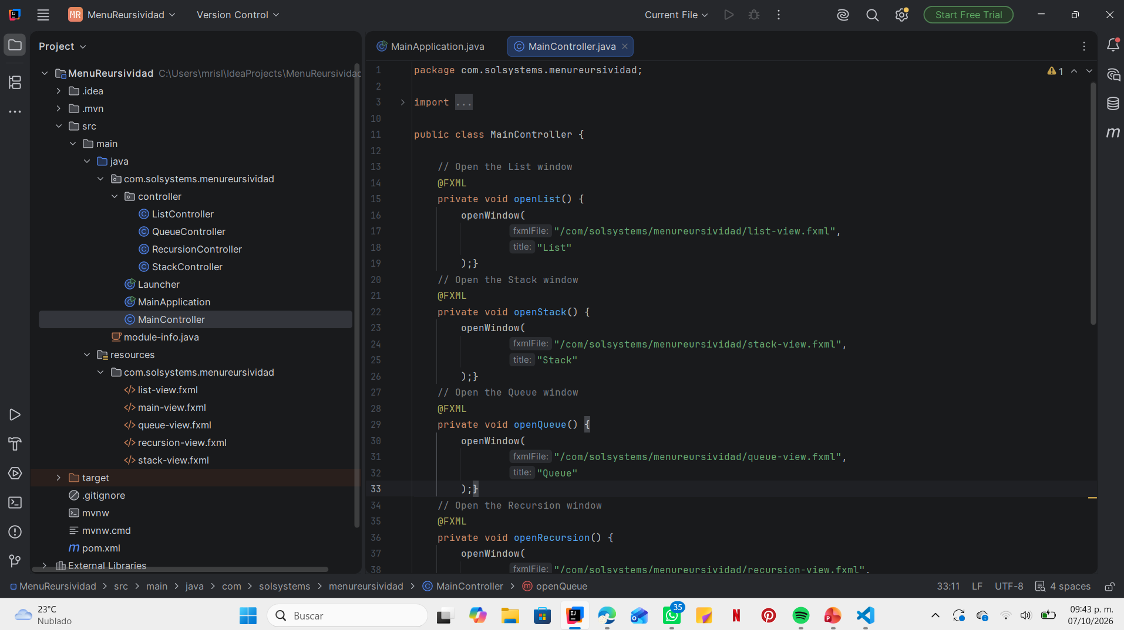
Se realizó un proyecto en Java llamado MenuReursividad. Es una aplicación con menú hecho en JavaFX.
Listas: para ver cómo funcionan las listas
Pilas (Stack): para hacer push y popColas
(Queue): para hacer cola
Recursividad: para ejemplos como factorial
Cada módulo tiene su controlador .java y su vista .fxml

Slide 5
Como podemos observar es un lanzador de ventanas para los 4 módulos:
Listas,
Pilas,
Colas
Recursividad.

Slide 6
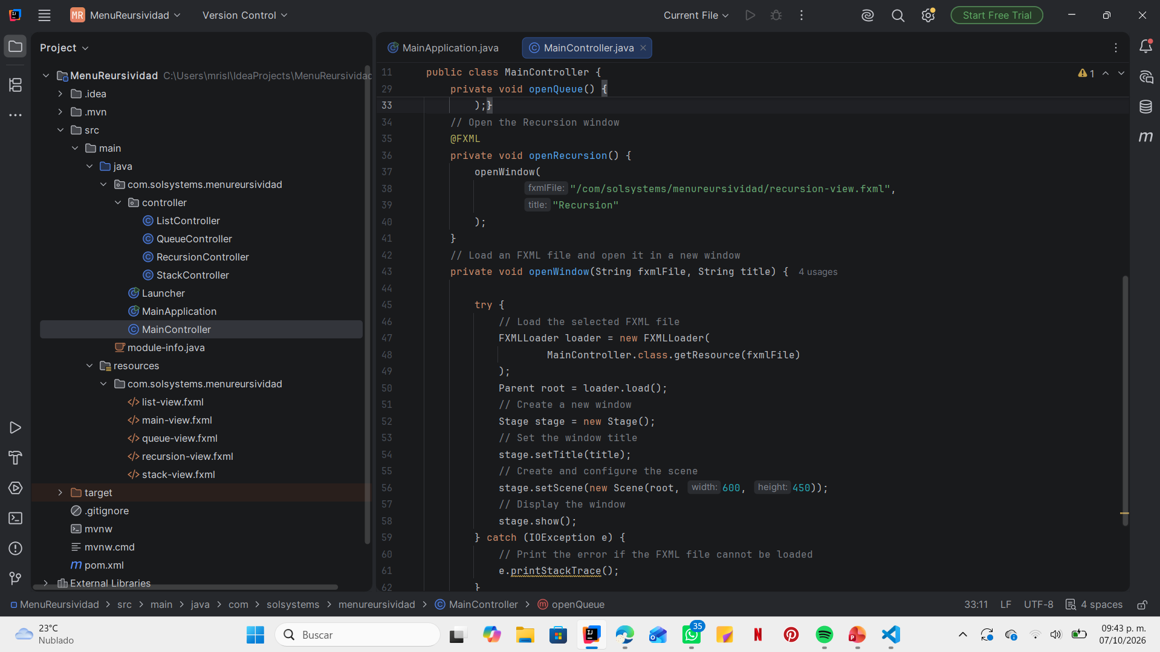
Es la segunda parte de nuestro lanzador de ventanas

Slide 7
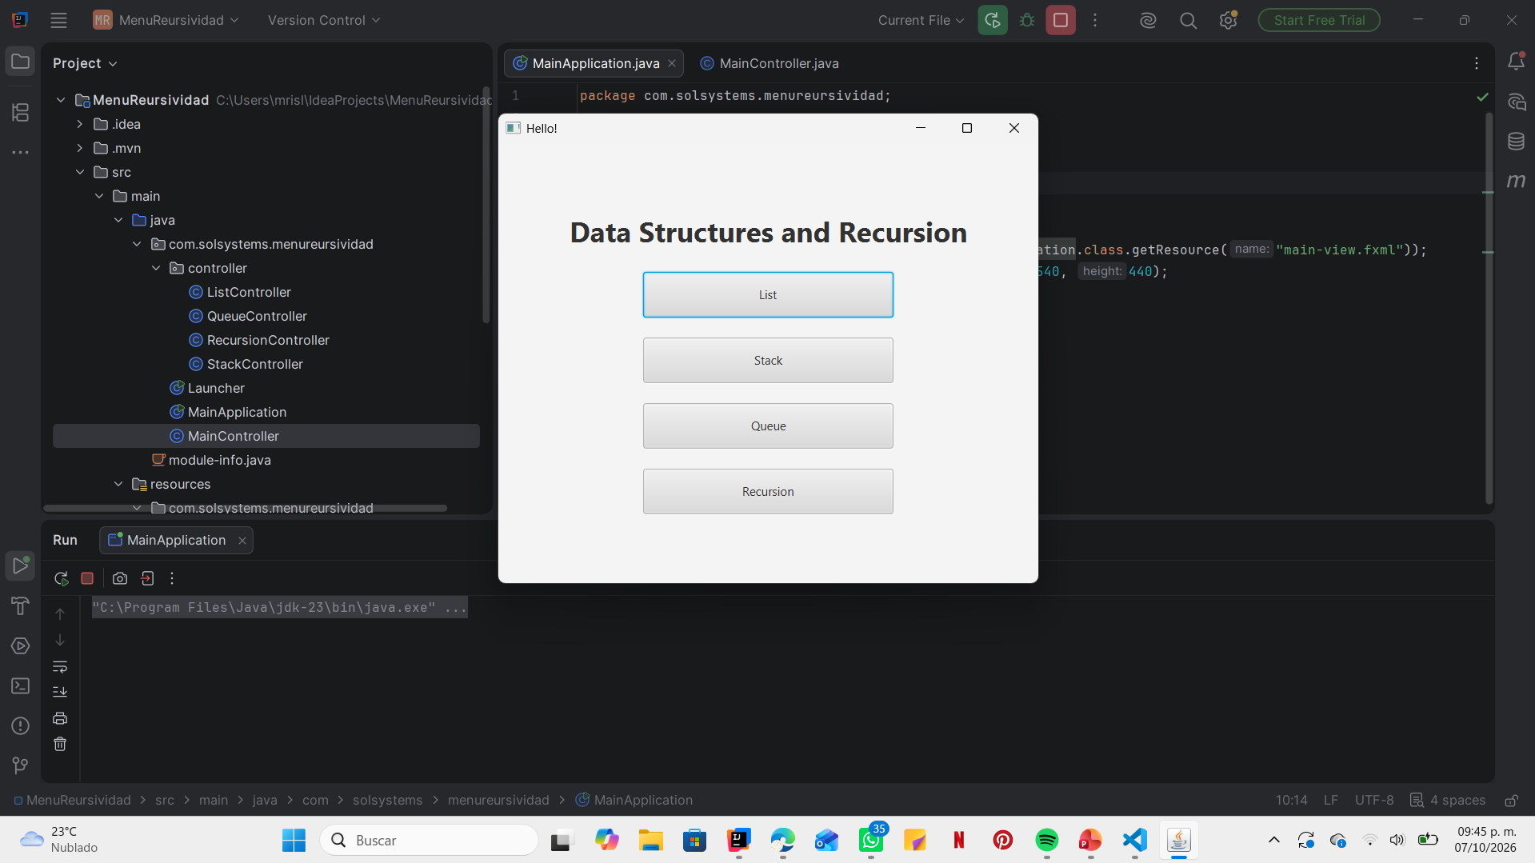
Así es como quedaría nuestro menú

Slide 8
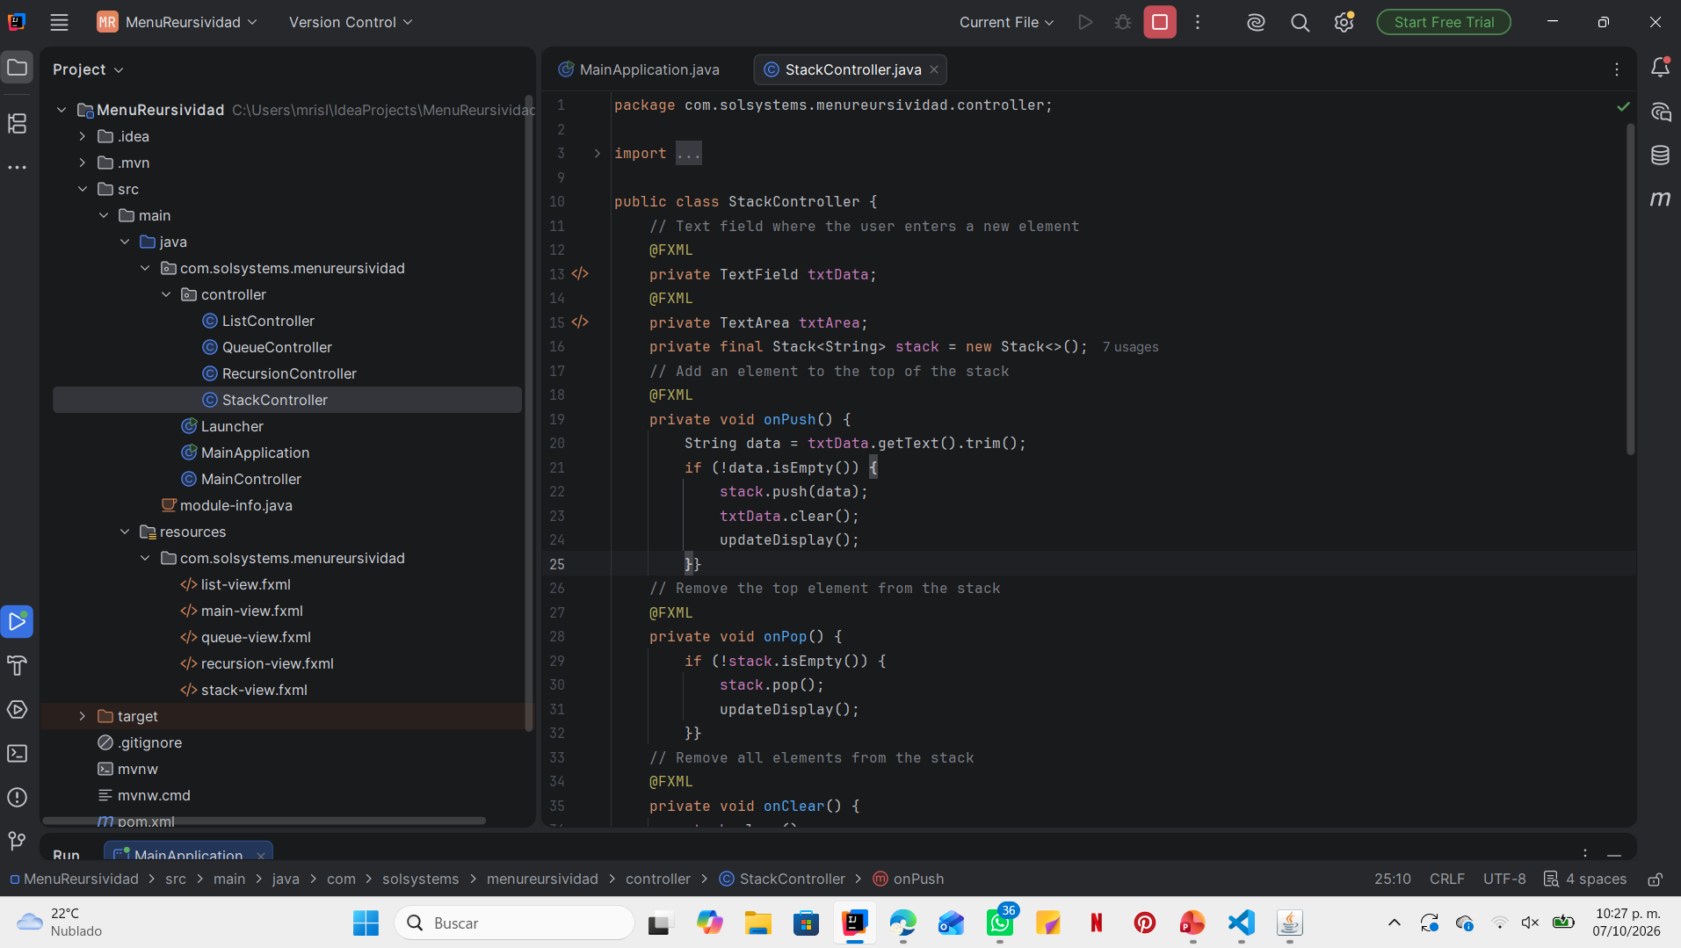
Ejemplo:
Es una pila tipo LIFO (el último que entra, es el primero que sale).
Tiene:
txtData: donde el usuario escribe el datotxt
Area: donde se muestra la pila
Stack<String> stack = new Stack<>(): la pila real

Slide 9
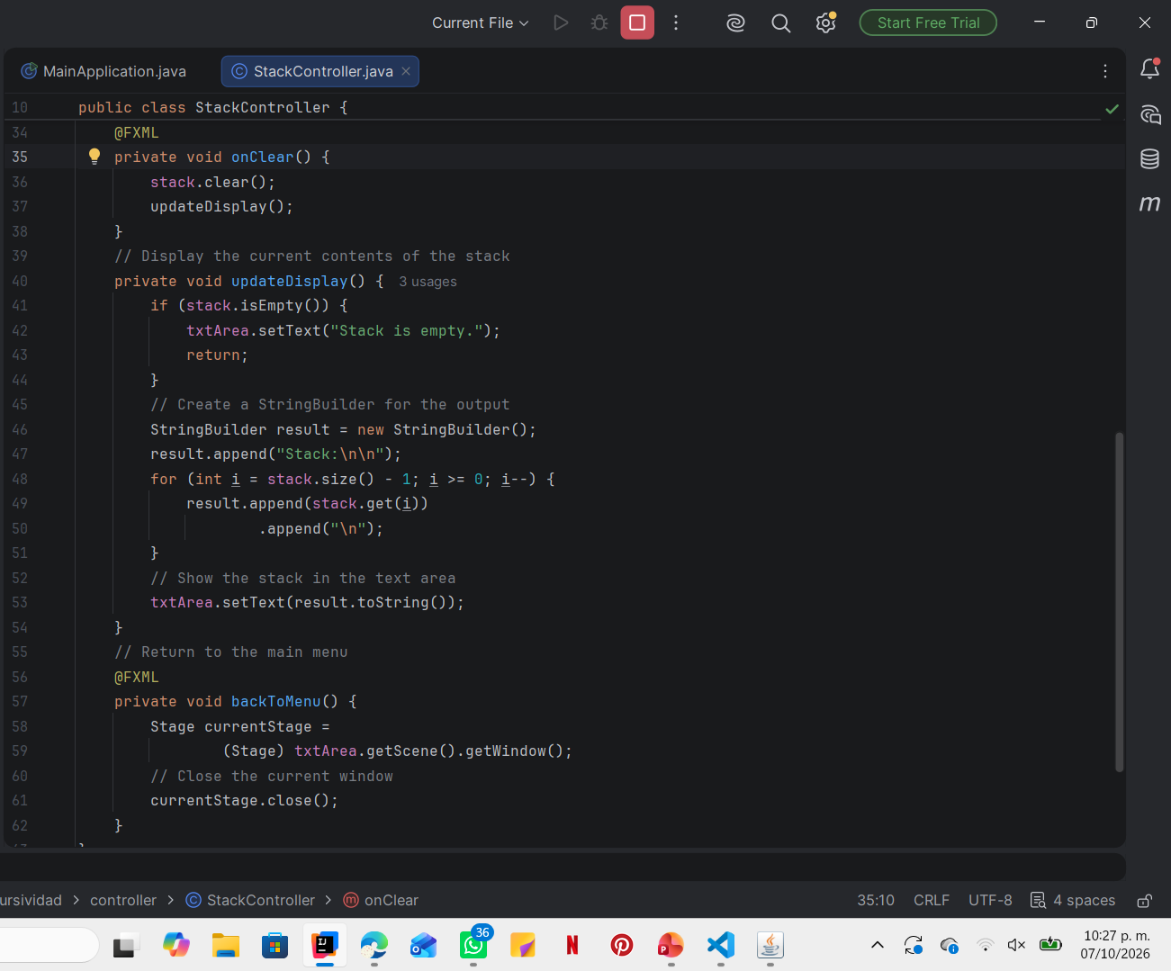
Realice la parte visual de la pila y el botón para cerrar y volver al menú.
onClear() - Vaciar pila:stack.clear() borra todo y actualiza la vista.
updateDisplay() - Mostrar pila:Si está vacía pone “Stack is empty”.
backToMenu() - Regresar:Cierra la ventana actual currentStage.close() y te regresa al menú principal.

Slide 10
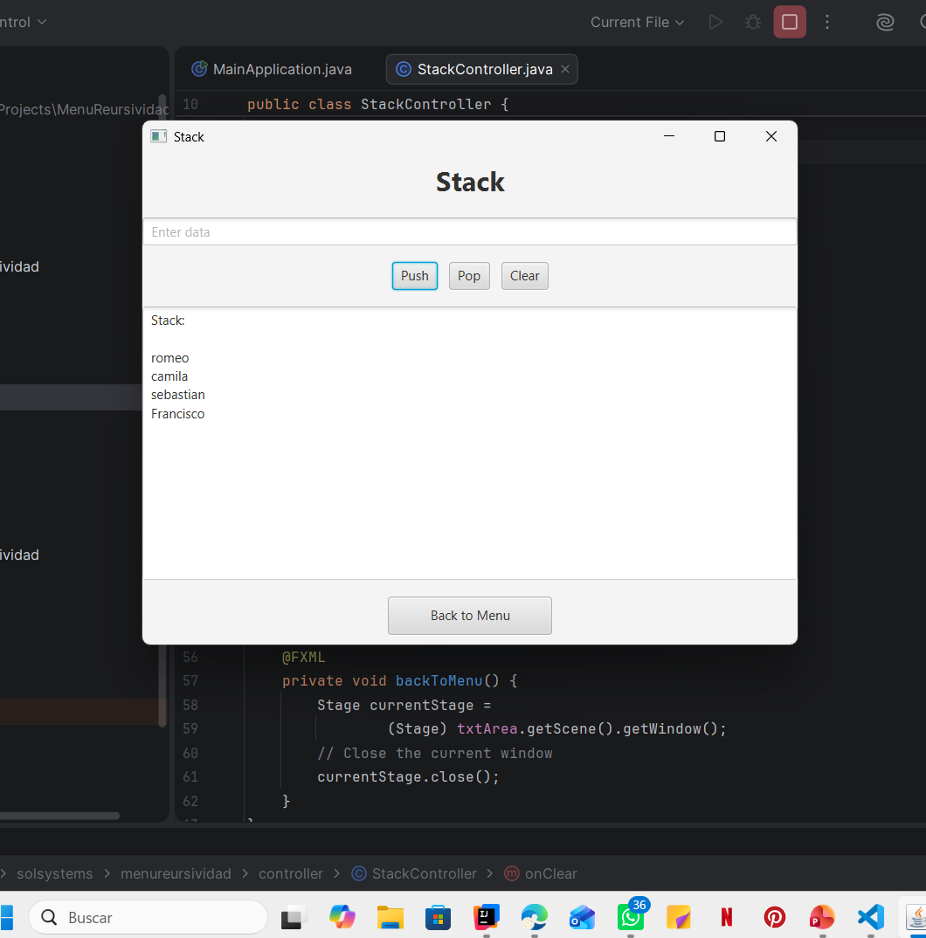
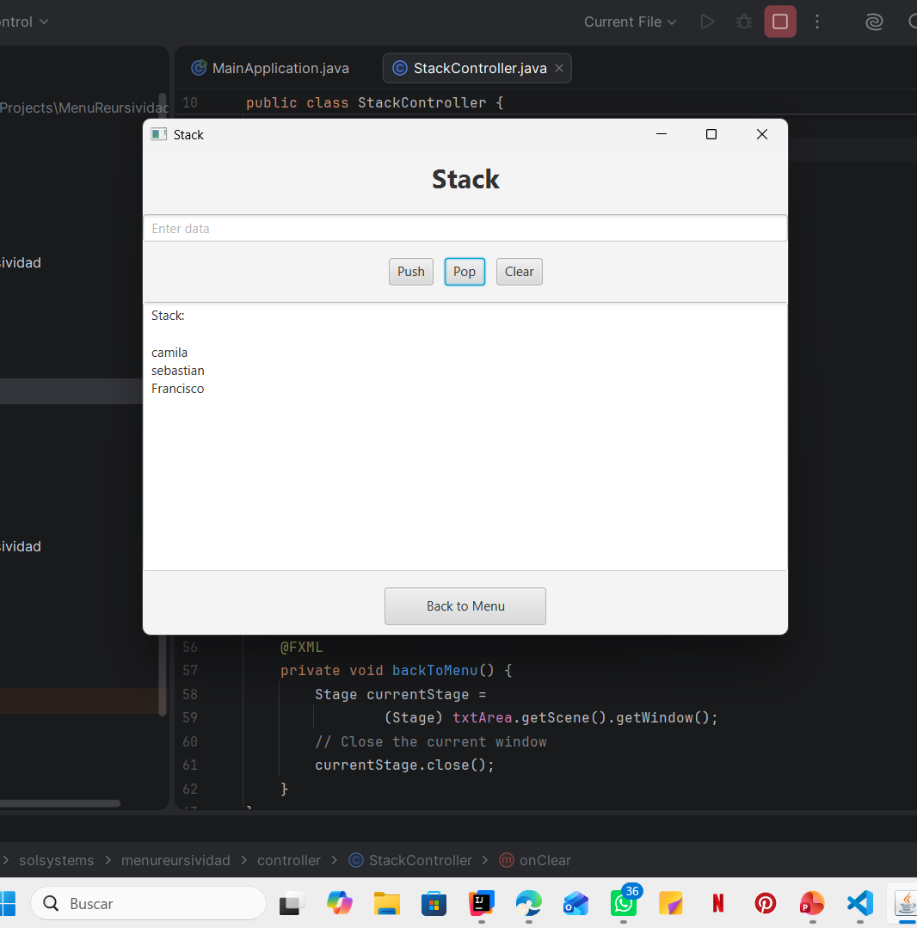
Resultado de que realmente funciona nuestro programa
ANTES
DESPUES

Slide 11
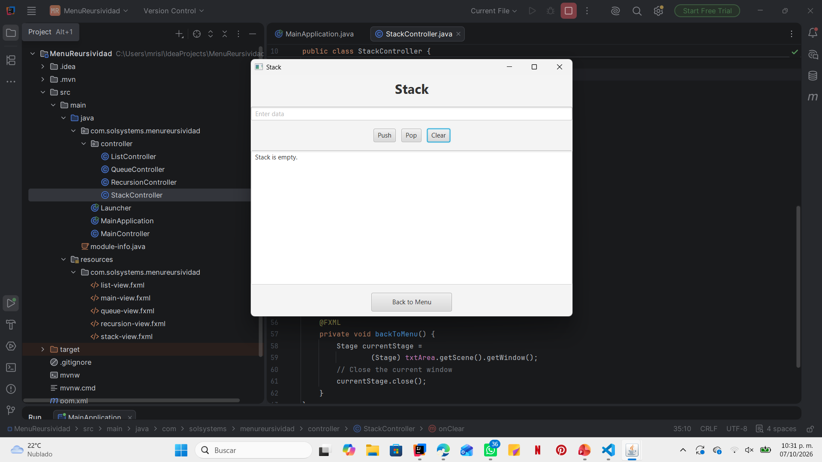
VACIAR O CLARA

Slide 12
CONCLUSIÓN
Al final sí me quedó funcionando. El MainController abre las ventanas sin problema y el StackController ya hace todo lo de la pila: agregar, quitar, limpiar y mostrarla. Me quedó más claro lo de LIFO y cómo se organiza un proyecto con Maven en controladores y vistas

Slide 13
FUENTES DE INFORMACIÓN
ENSEÑANZAS DEL ING FRANCISCO JAVIER MINGO VELAZQUEZ

